Slide 1
Drug Seq Report

Slide 2
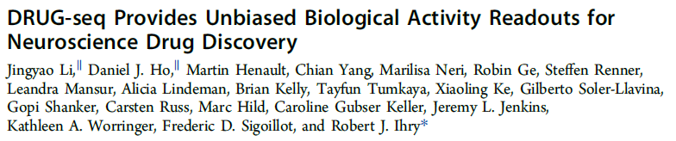
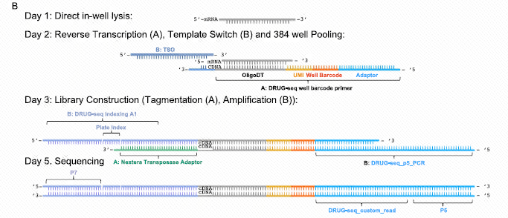
Reference paper
数据集：GSE176150，GSM5357044，VH02001612_S9，SRR14730301
RData: GSM5357044_flowcell_4000_UMI_decode_VH02001612.Rdata
Meta: cb1c00920_si_001/File_S1_metadata.csv

Slide 3
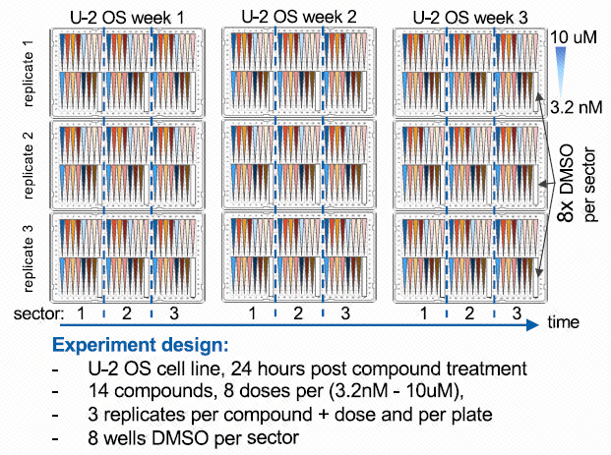
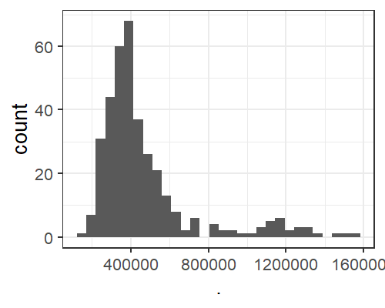
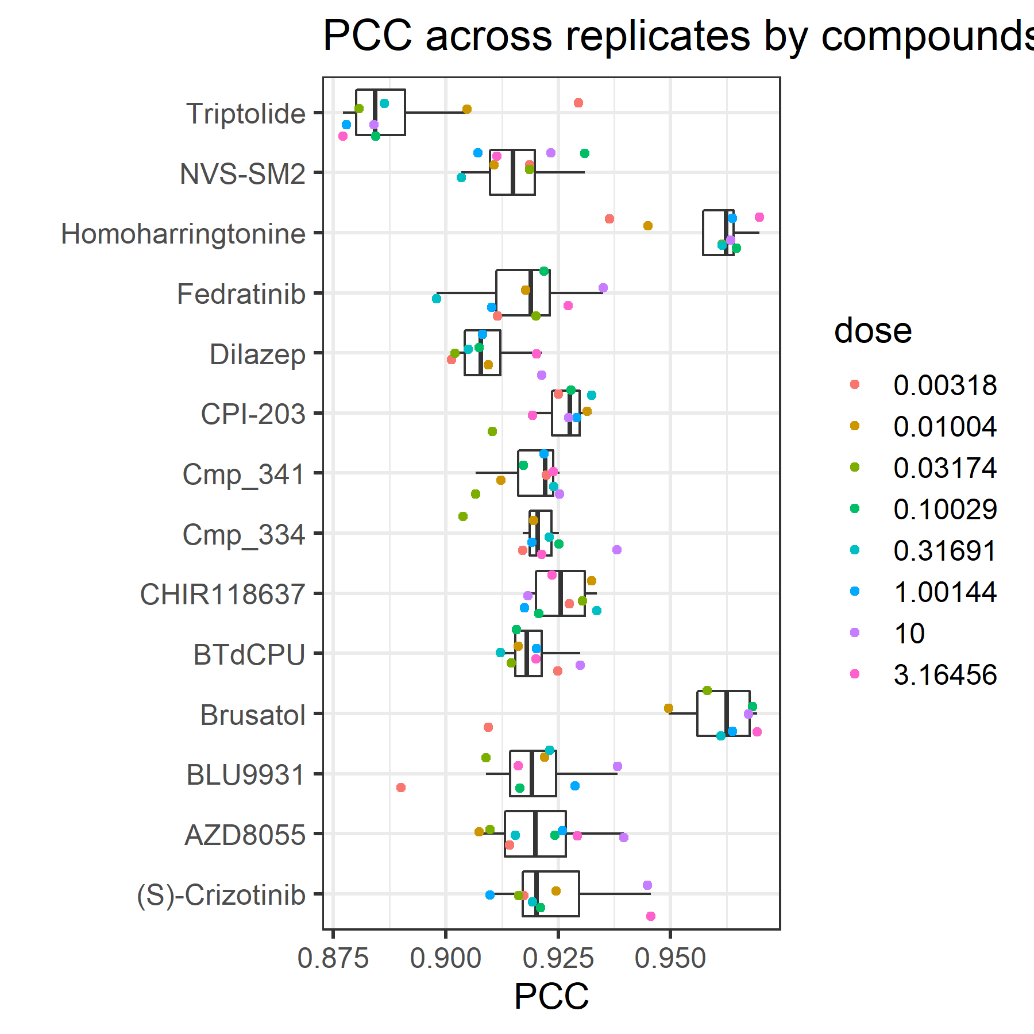
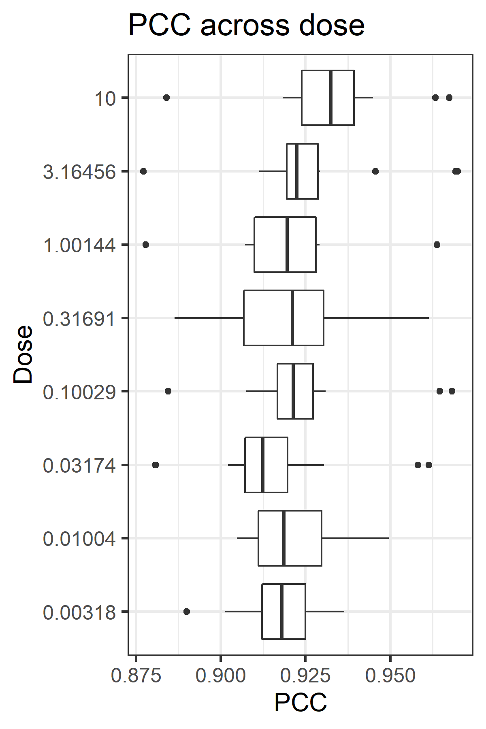
QC of samples and sgRNAs
一共9个plates，选择其中的一个plates的数据进行分析
一共有 360 个 samples/wells 和 58777 genes
13 个化合物 + 1个DMSO
同一化合物不同dose之间的相关性？13个化合物，可以做一个相关性系数的分布图，boxplot等
Notes:
一共9个plates，选择其中的一个plates的数据进行分析
相关性分析：基于CPM
1. 根据13化合物、8个dose分组，计算同一化合物下，每个dose 3个replicates基因表达相关性，然后取3个PCC的中位数；基于化合物和dose分组，进行boxplot结果可视化
2. 不同replicates之间重复性高，其中Triptolide的化合物处理组，整体的重复性低一些，质控做的还是很棒的；低浓度的noise看起来会大一些，pcc略低

Slide 4
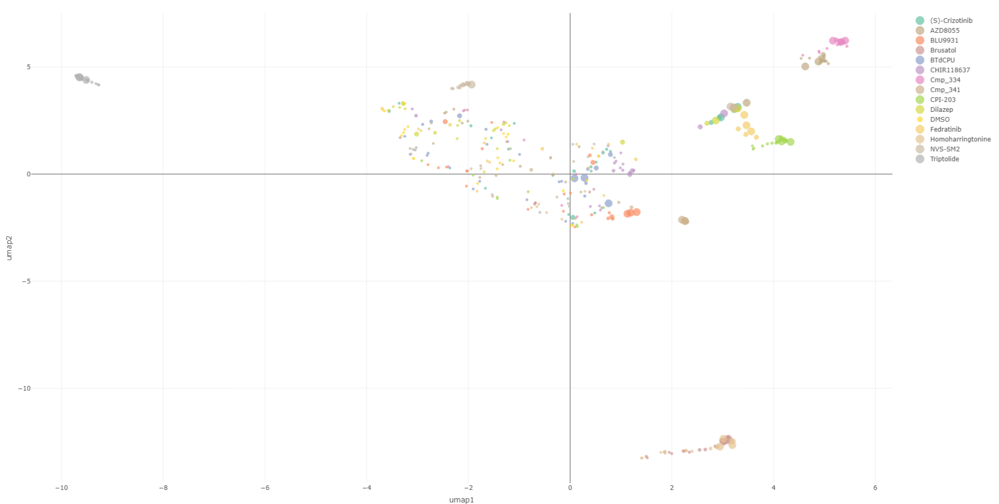
UMAP clustering
BTdCPU
Dilazep
Cmp_334
NVS-SM2
AZD8055
Triptolide
Fredratinib
CHIR118637
CPI-203
BLU9931
Cmp_341
Homoharringtonine
Brusatol
复现文中UMAP方法，确实能够重现结果

Slide 5
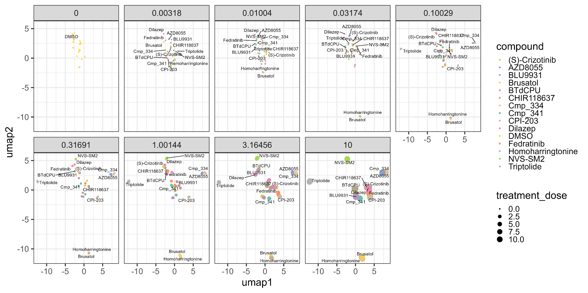
Clustering visualization by Dose
低浓度药物组样本间区分度低，和文章中相关性分析结果一致
3 umol 以上看起来效果更好，重复性更好，药物处理组区分更为明显

Slide 6
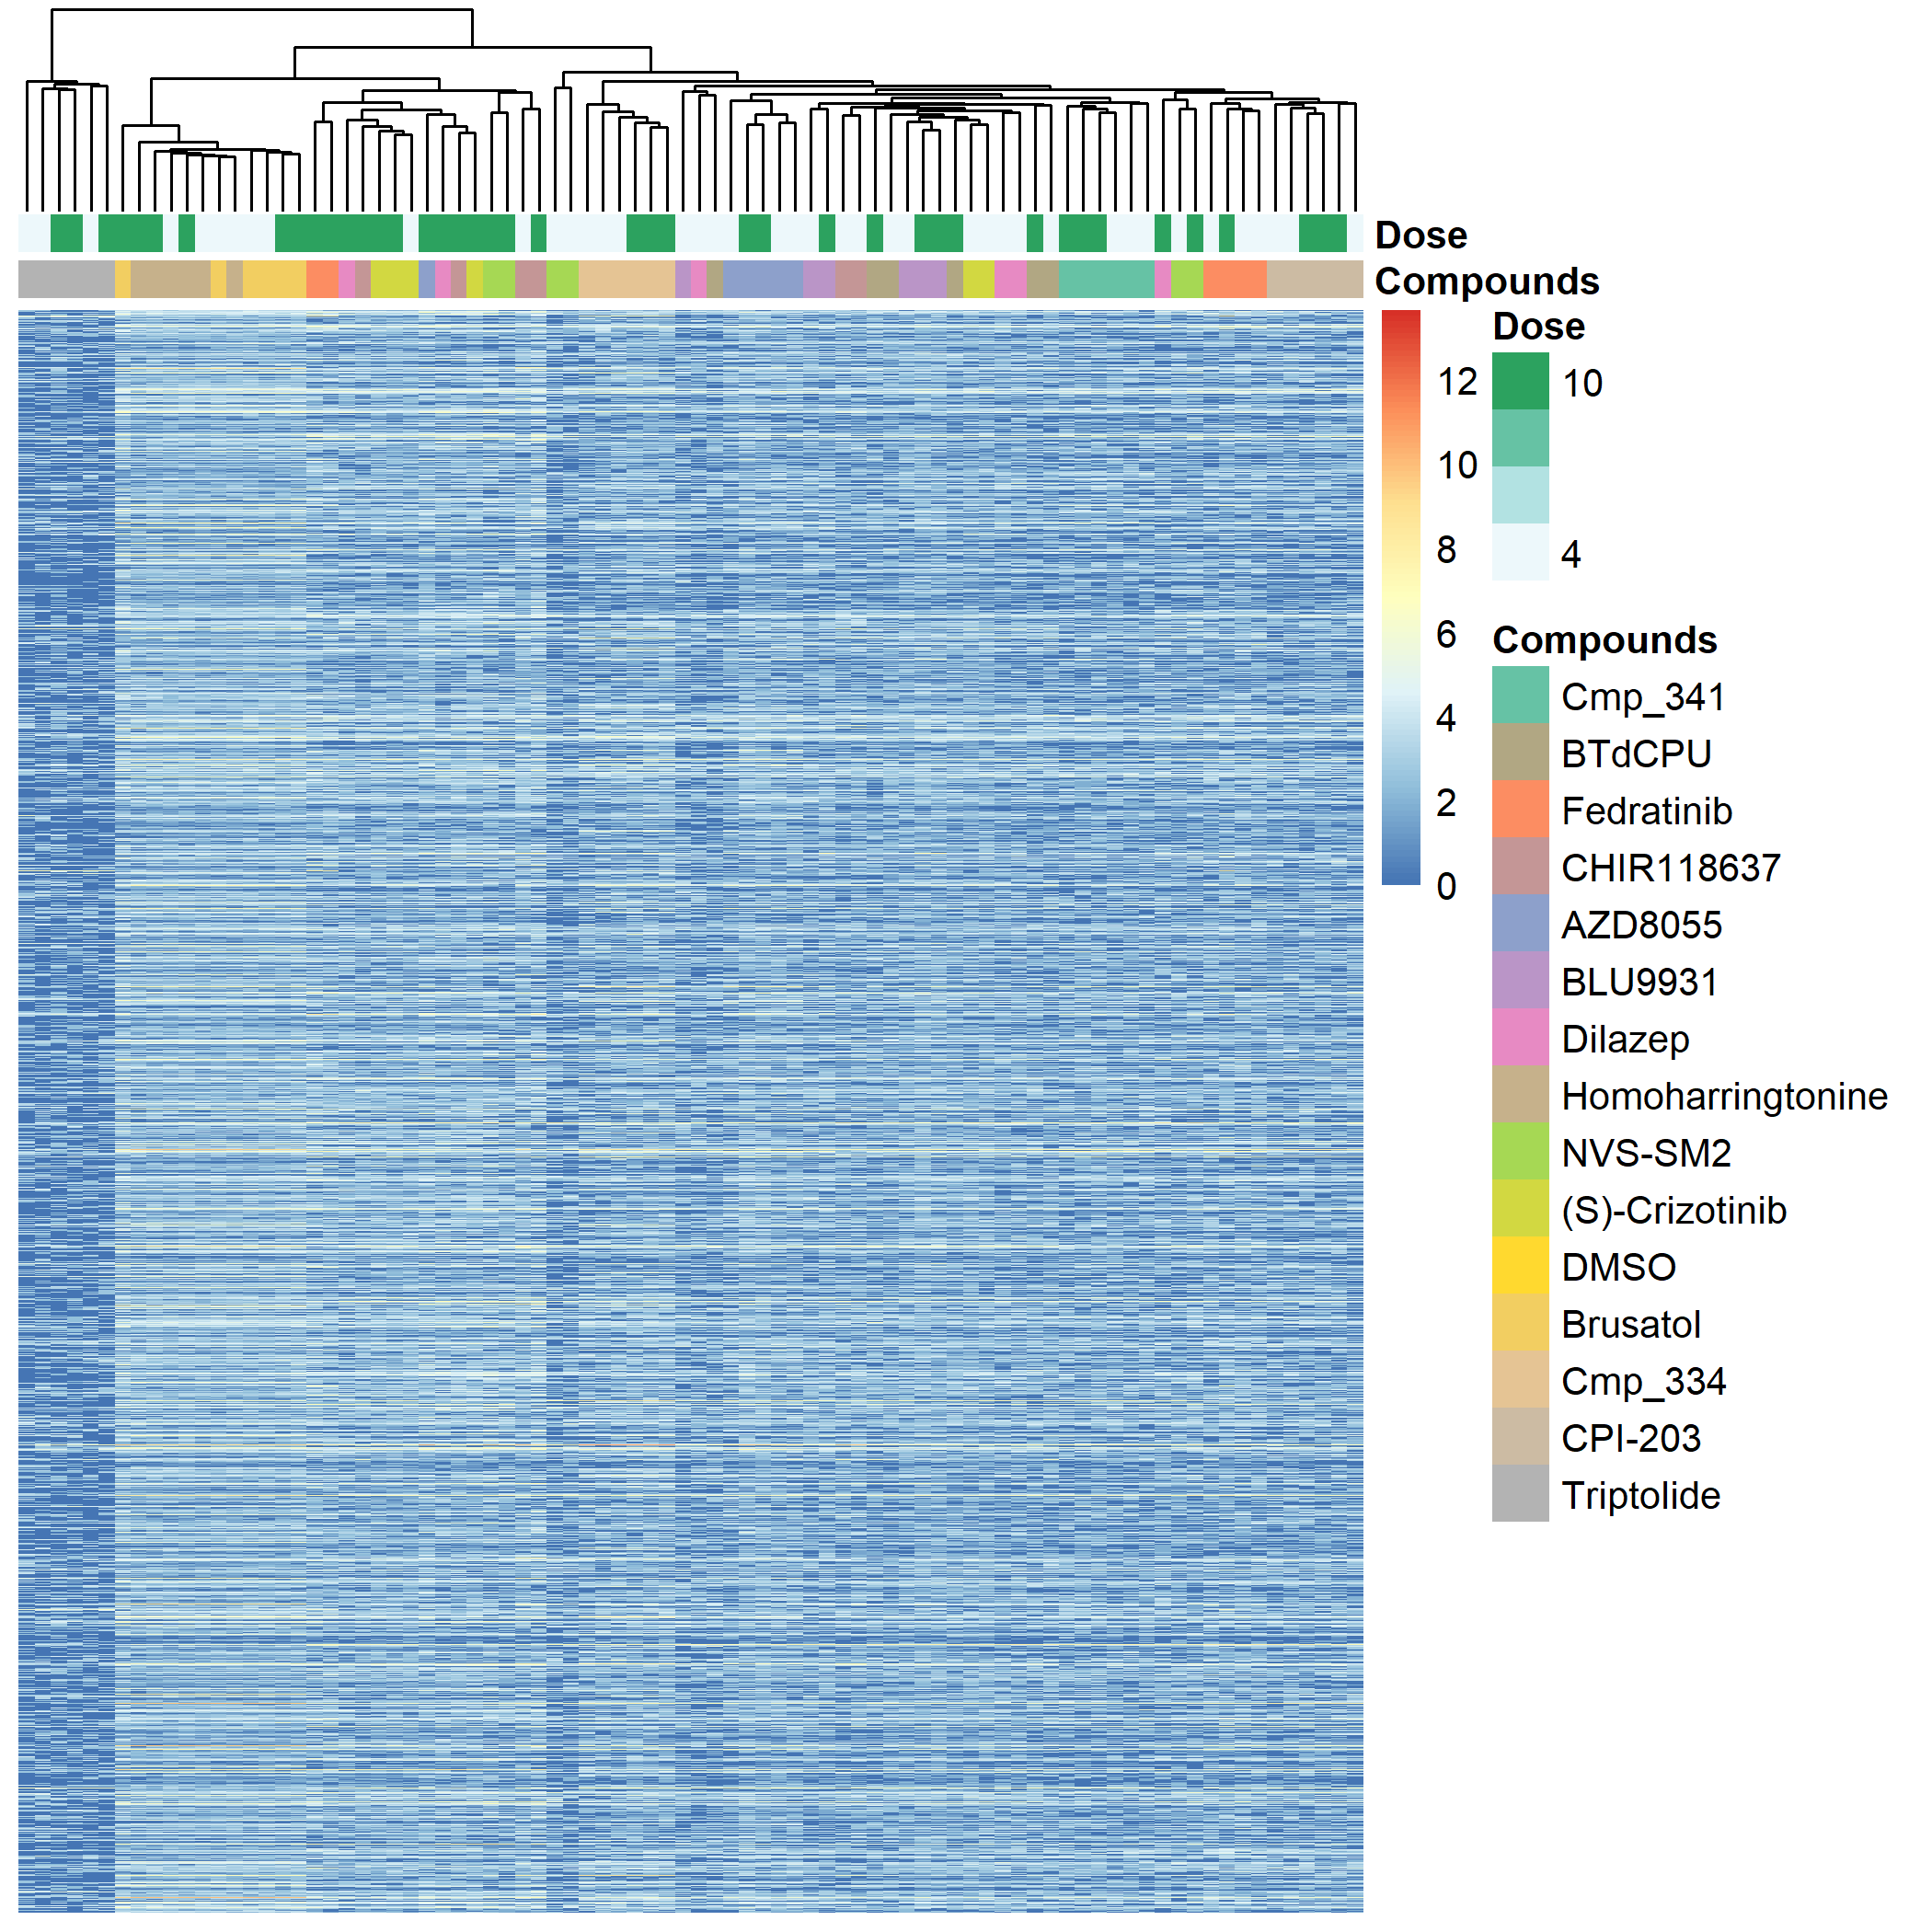
Heatmap clustering
样本选择： dose > 3 umo，Genes选择： HVGs （HVGs: SD(genes) > 75% SD(all genes) ），进行聚类分析
也能观察到同一药物组在同一个cluster下

Slide 7
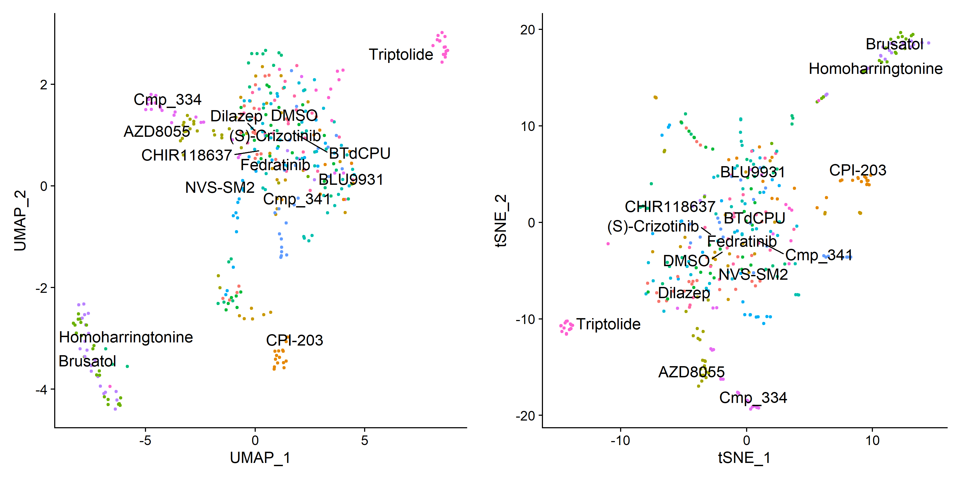
Seurat analysis
Umap/tsne clustering results
和文章中的结果基本类似，似乎没有文章中更split

Slide 8
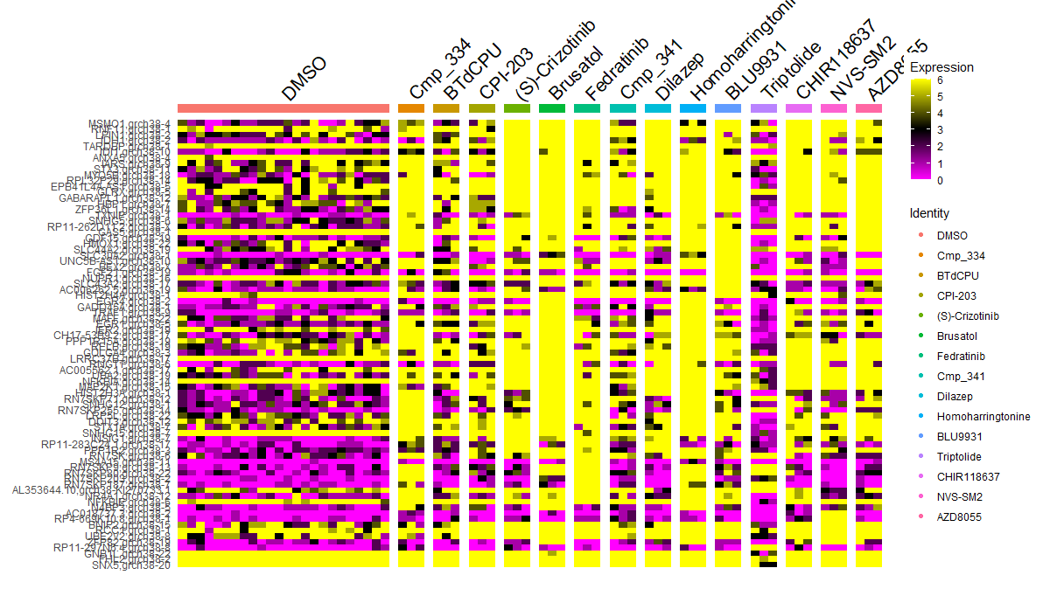
Seurat analysis
选择dose =10 umol的样本进行类单细胞分析
each compound vs DMSO

Slide 9
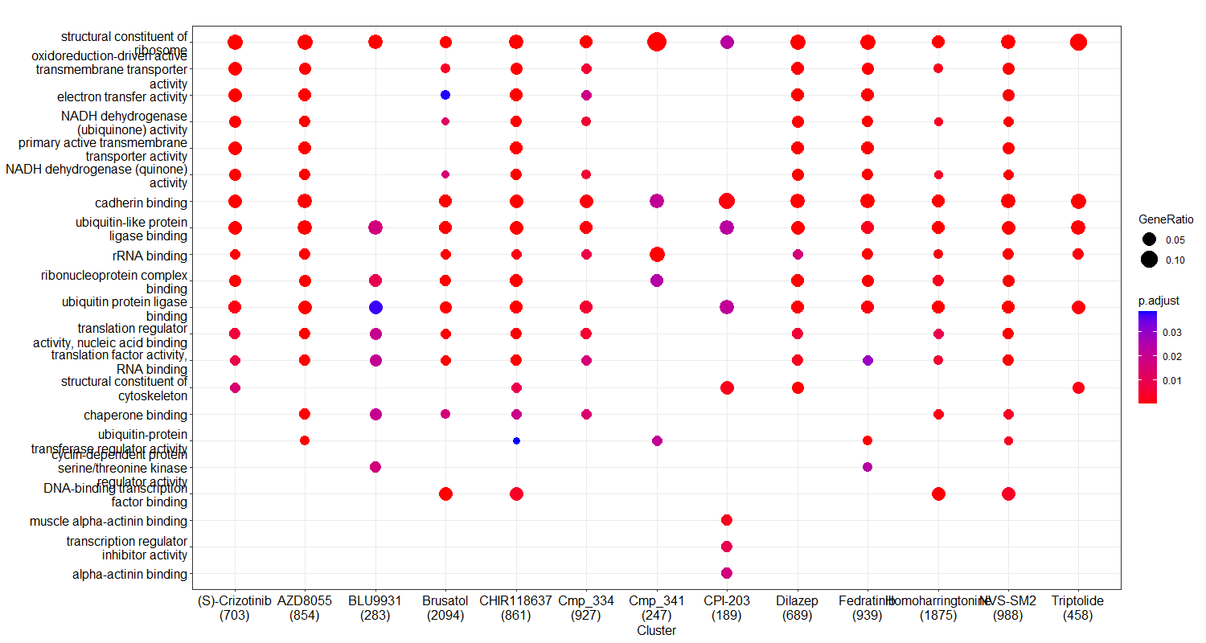
Functional enrichment of DEGs
GO clustering comparisions
GO 比较分析

Slide 10
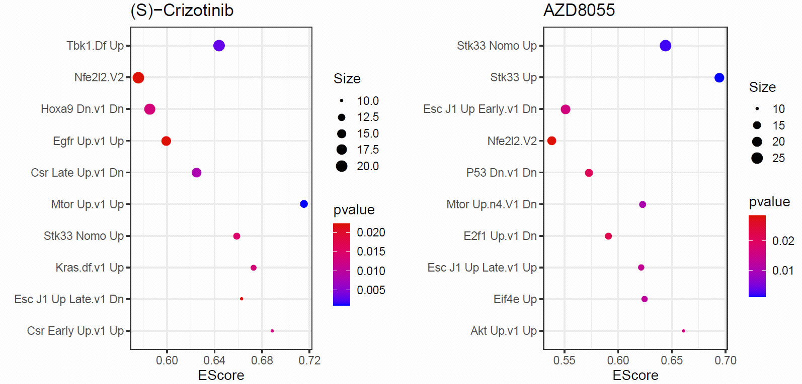
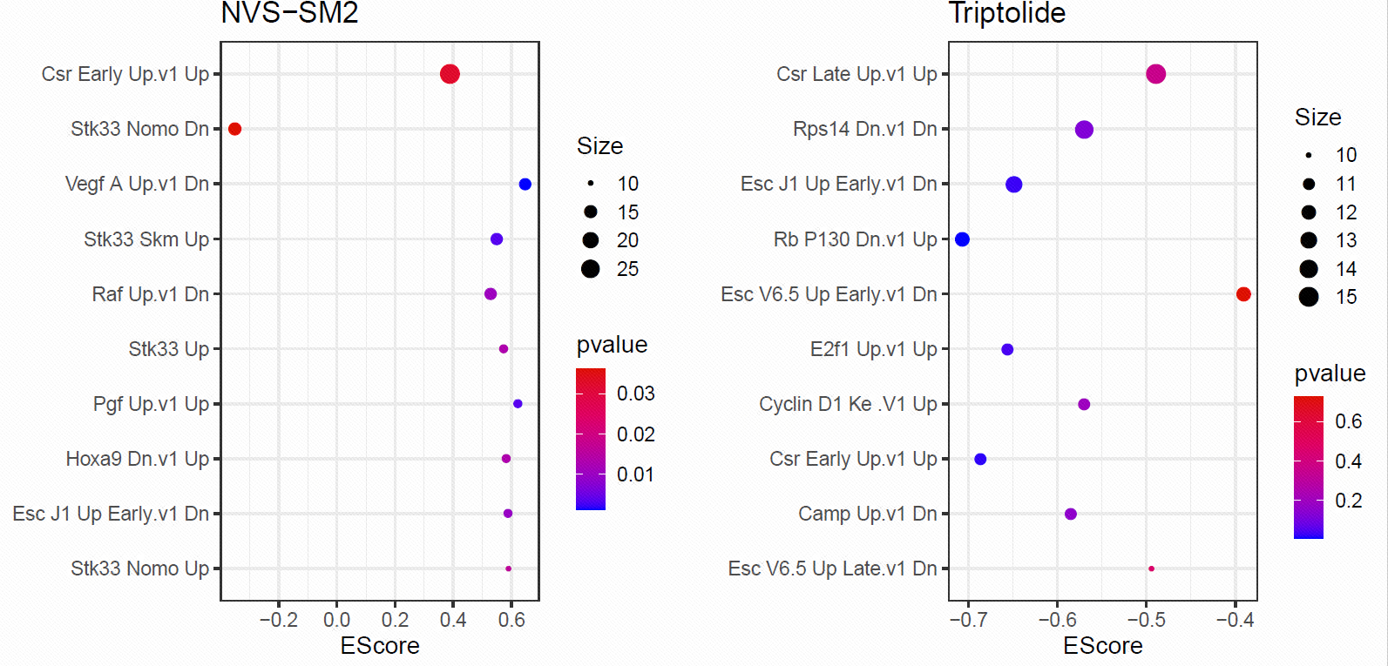
Functional enrichment of DEGs
GSEA
GSEA C6 analysis

Slide 11
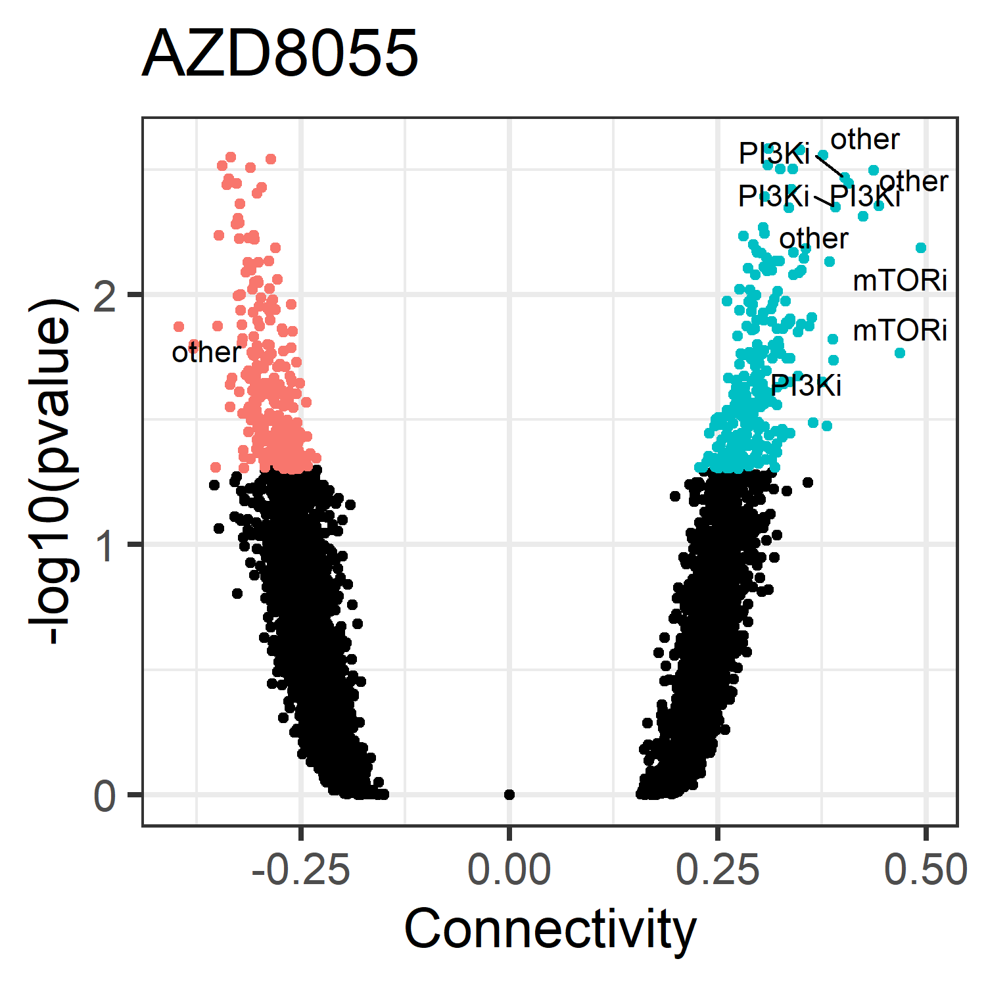
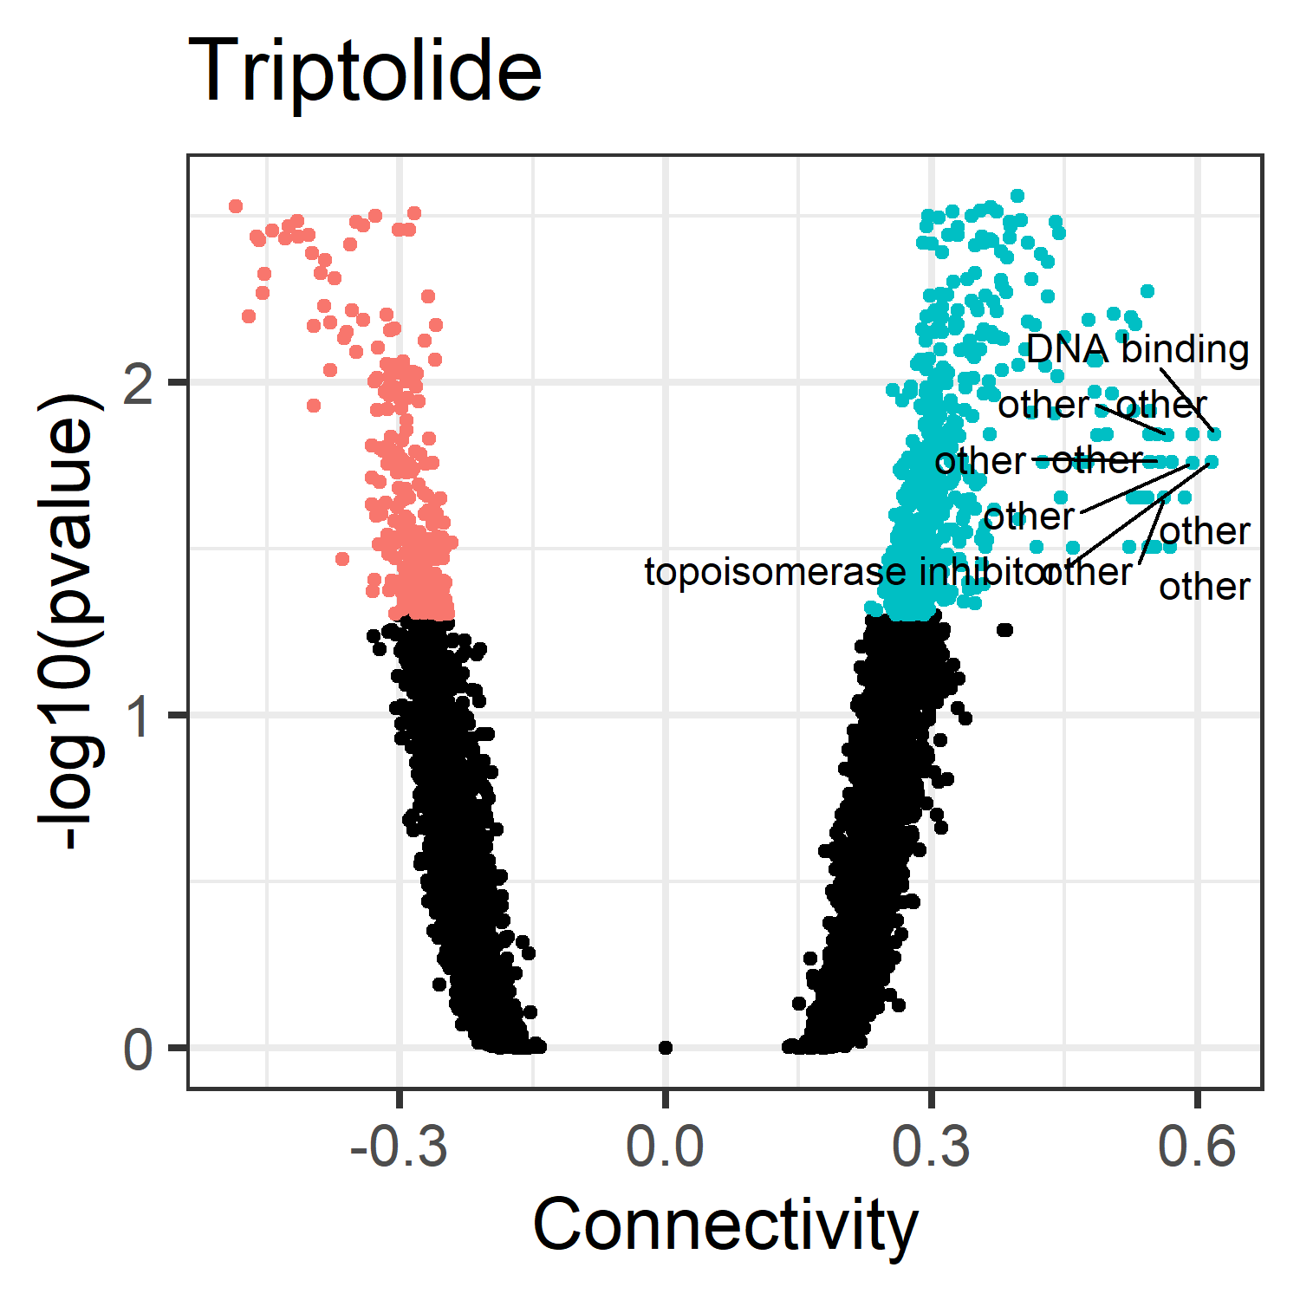
CMAP analysis based on DEGs
Connectivity map score to explore targes or MoA
Compound | Borad_ID | MoA
AZD8055 | AZD-8055 | mTOR
Crizotinib | BRD-K78431006 | ALK
Dilazep | BRD-K48722258 | Adenosine reuptake inhibitor
Homoharringtonine | BRD-A24643465|BRD-K76674262 | Protein synthesis inhibitor
Triptolide | BRD-A13122391|BRD-K39484304 | RNA polymerase inhibitor
Notes:
D:\Cell_panel_screening\Cmap
采用L1000进行CMAP分析

Slide 12
CMAP analysis based on DEGs
Connectivity map score to explore targes or MoA
compound | NSN identifier | target | Ye et al., 2018
triptolide | ND-09-QY33 | ERCC3i | IV
CHIR118637 | CA-90-VK59 | GSK3Bi
Cmp_341 | JC-68-AL90 | JAK2i | IV
fedratinib | MB-03-IE36 | JAK2i | III
NVS–SM2 | JC-43-ZO95 | SNRPCmod | II
CPI-203 | PA-33-CK45 | BRD4i | III
brutasol | KA-73-NB69 | NRF2i | VI
homoharringtonine | QC-05-UB63 | EIF4Ei | VI
BTdCPU | SE-15-AV21 | EIF2AK1a | VI
AZD8055 | NV-67-DX31 | MTORi | VI
NVP-BVB808/Cmp_334 | DB-85-YA47 | PI3K | I
dilazep | NA-37-JQ34 | SLC29A2i
BLU9931 | VA-76-OV33 | FGFR4 | IV
(S)-crizotinib | LD-22-SA99 | ALK | IV
Notes:
14个compounds

Slide 13
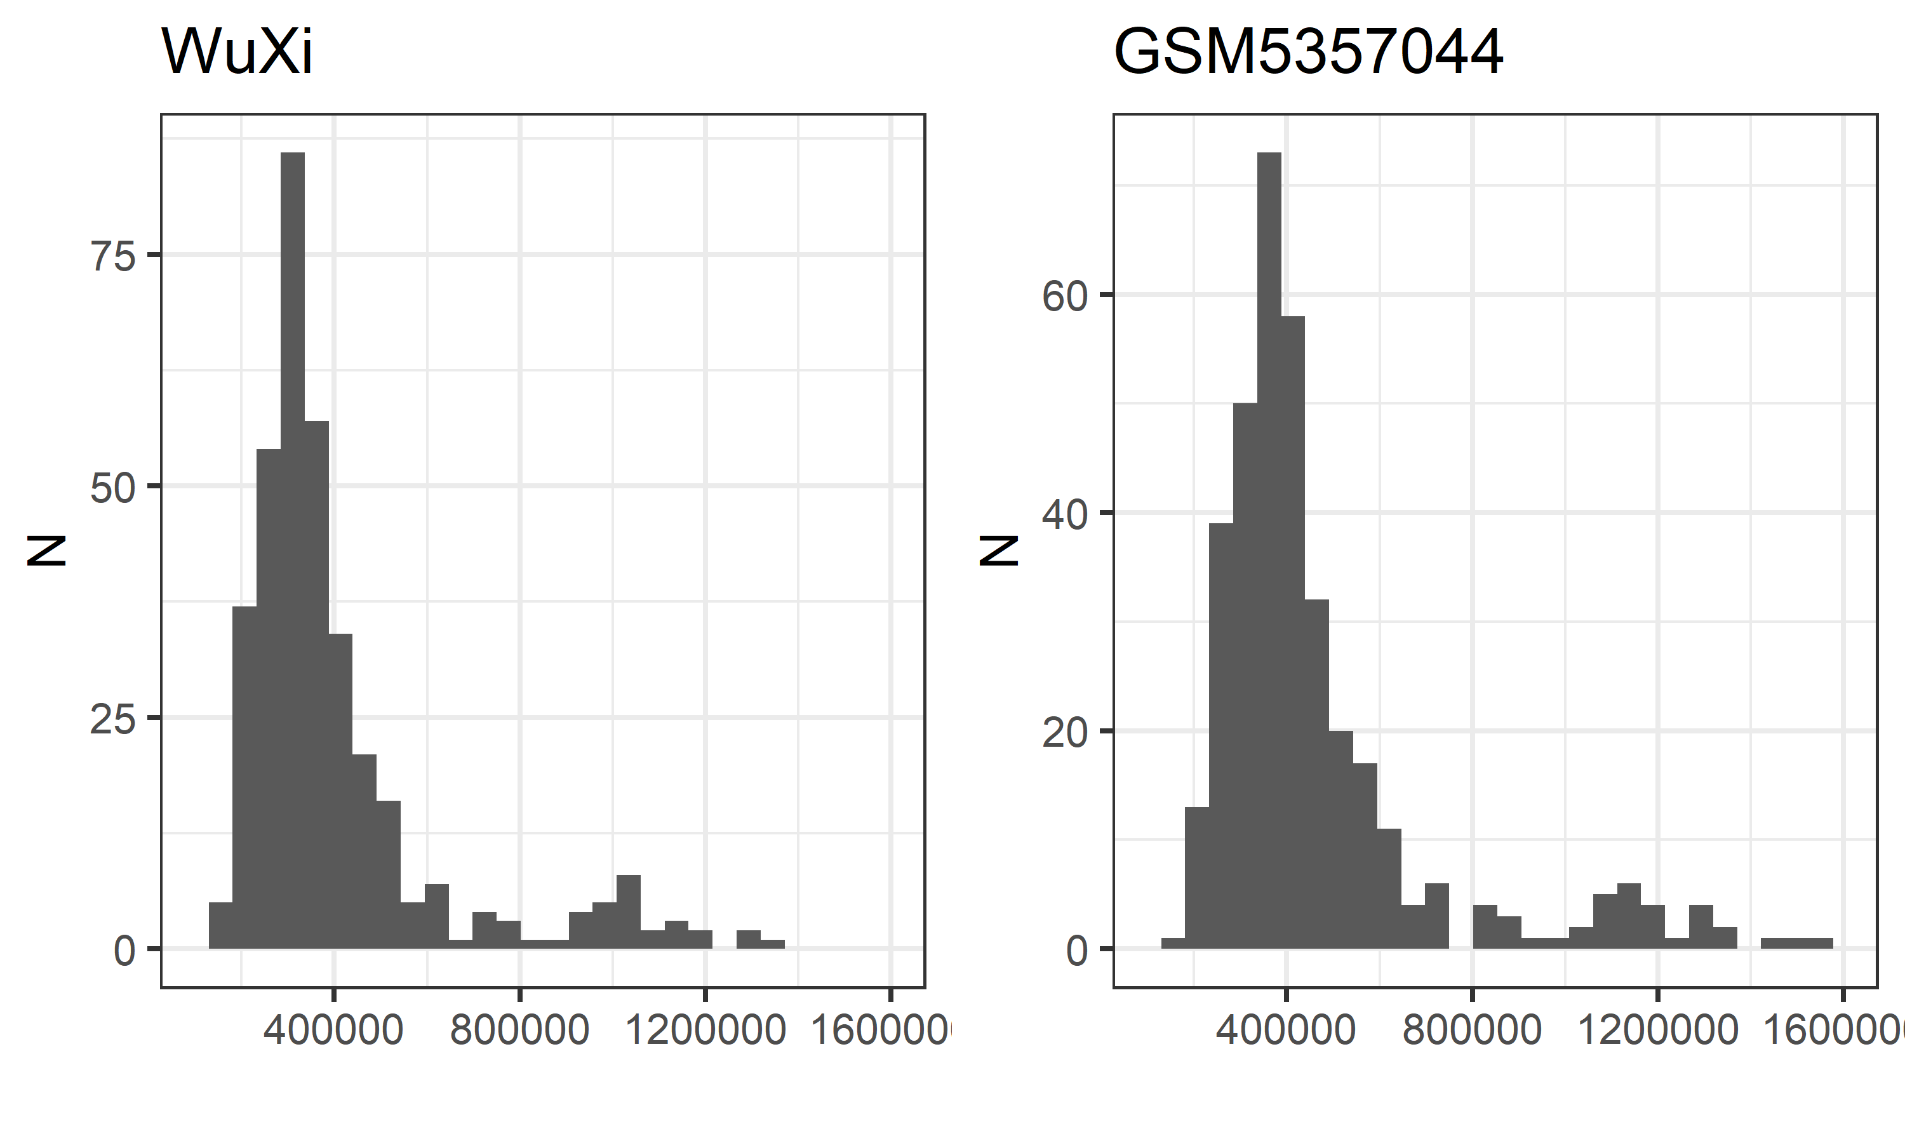
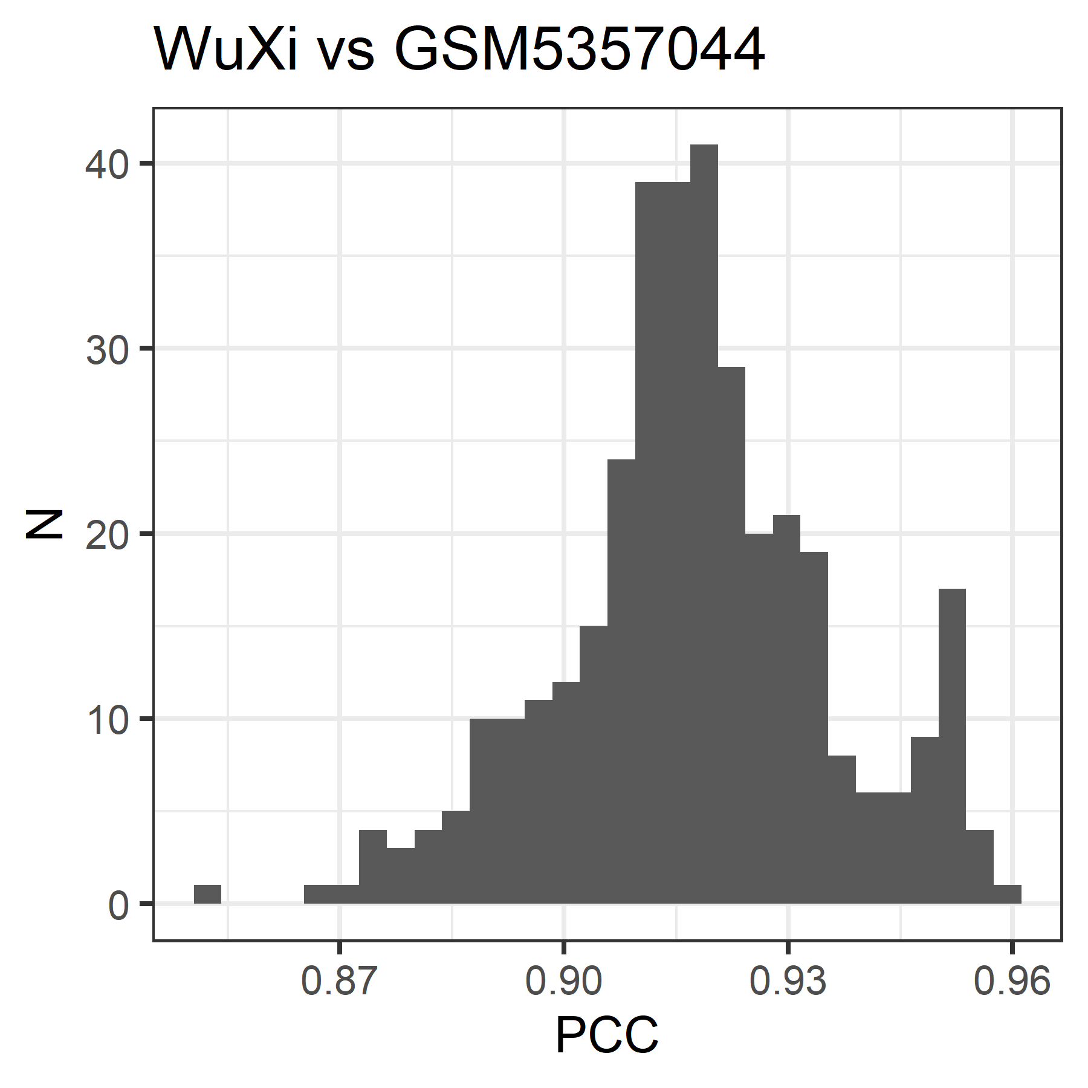
上游分析结果比较
本地分析结果 vs 文章提供的分析结果
Distributions of library size / all counts ，有类似的pattern
重复性高，两组数据360个样本基因表达CPM相关性系数PCC (Pearson Correlation Coefficient) 在0.91附近
结论： 我们使用 drug_seq_v2.py 流程，可以复现文章中的分析

Slide 14
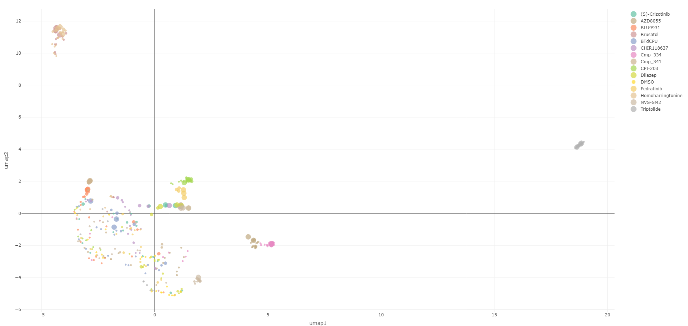
UMAP clustering
和 GSM5357044 数据集中的结果一致
Homoharringtonine
Brusatol
CHIR118637
Dilazep
Triptolide
Cmp_341
CPI-203
BLU9931
Fredratinib
AZD8055
Cmp_334
BTdCPU
NVS-SM2

Slide 15
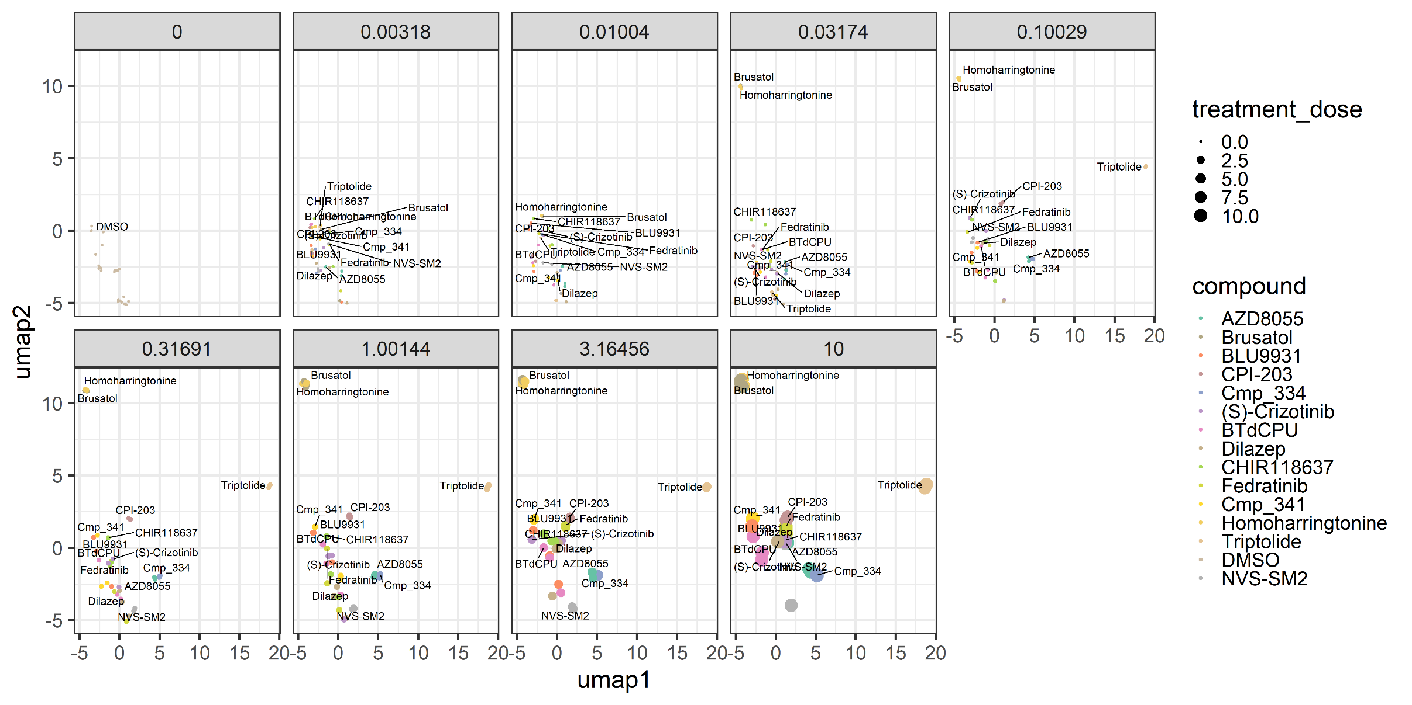
UMAP clustering
和 GSM5357044 数据集中的结果一致

